Slide 1
2022年度
行政事业单位内部控制报告系统操作讲解
久其软件

Slide 2
网报填报流程
1
统一报表系统（四川）
登陆系统（输入用户名、密码，首次登陆需修改密码，包含三种字符，长度不小于8位）
填报数据（录入封面、上传附件、录入报表、运算审核、生成报告、上报）
汇总报告（报送进度掌握、审核下级、填报汇总表、分析下级、生成地区/部门报告、上报）

Slide 3



编报方式
2
登录并填报（录入封面、挂载附件、录入报表、运算审核、生成报告、上报）
汇总报告（报送进度掌握、审核下级、填报汇总表、分析下级、生成地区/部门报告、上报）
网报系统
登录网址：https://202.61.88.108/tybb/
用户名：财政：行政区划代码+@NKBG；
单位：组织机构代码+@NKBG，统一社会信用代码的9—17位
初始密码：组织机构代码@NKBG，若忘记用户名和密码，可联系地区财政查询或修改。
密码规则：密码必须是小写字母、大写字母、数字、特殊符号的至少三种组合，且长度不小于8位。

Slide 4
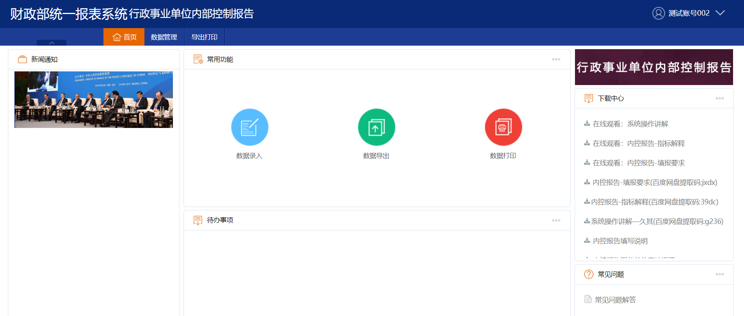
系统首页
3

Slide 5
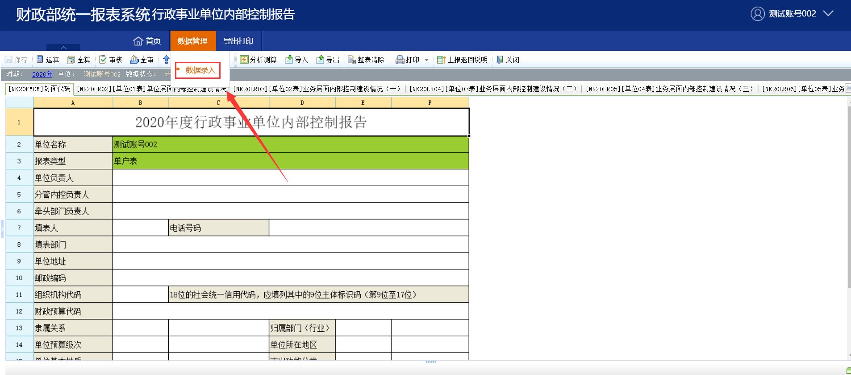
基层单位——数据填报
3.1
点击数据管理-数据录入，进入数据录入界面。

Slide 6
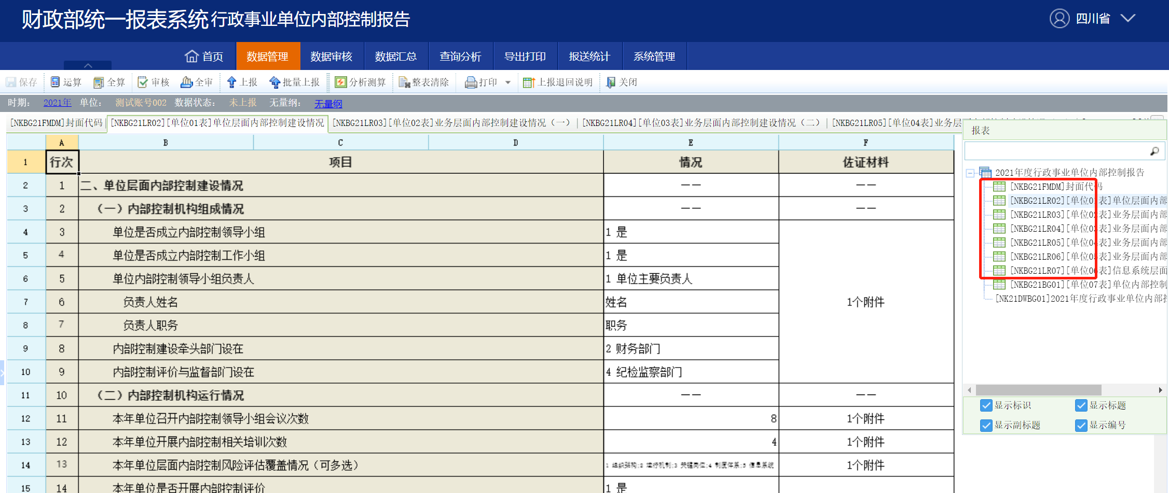
基层单位——数据填报
3.1
1、绿色单元格：点击“运算”按钮系统自动生成。
2、依次完善封面上所有的信息后点击“保存”按钮进行保存。
3、封面填写完毕后，依次填写后面的单位01表-单位07表。
4、针对每张表里面涉及到需要从部门决算以及国有资产年报取数的，应该严格按照对应的报表数据填写.

Slide 7
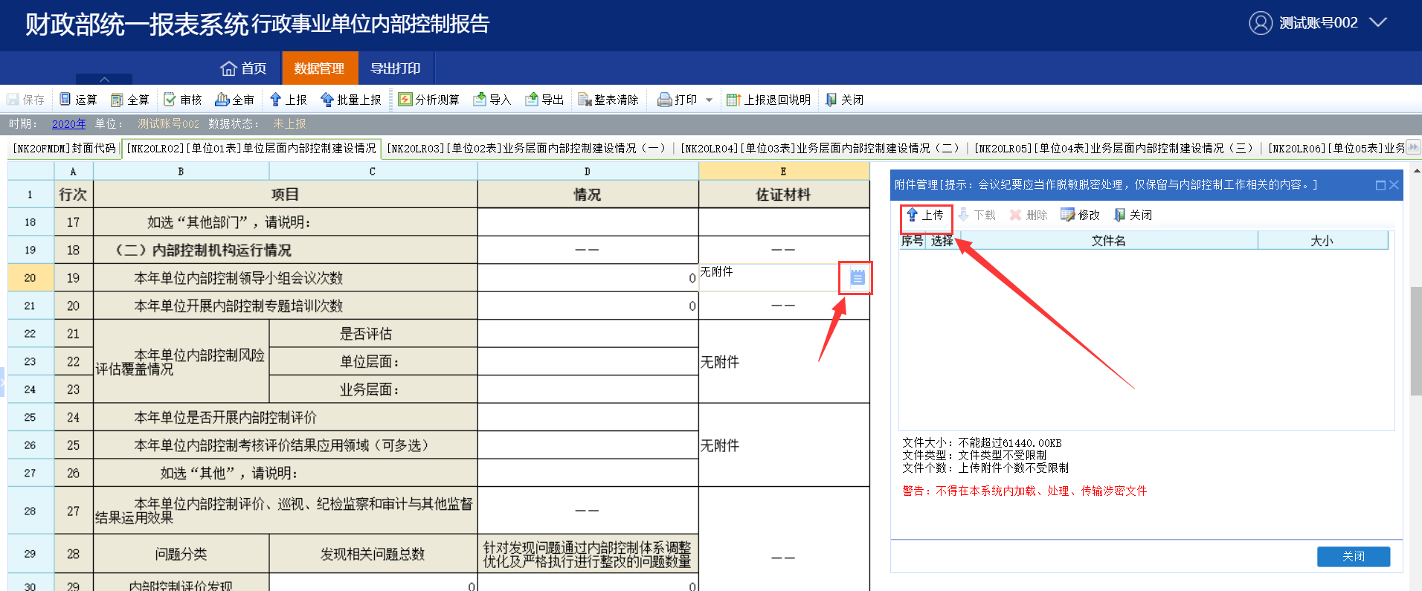
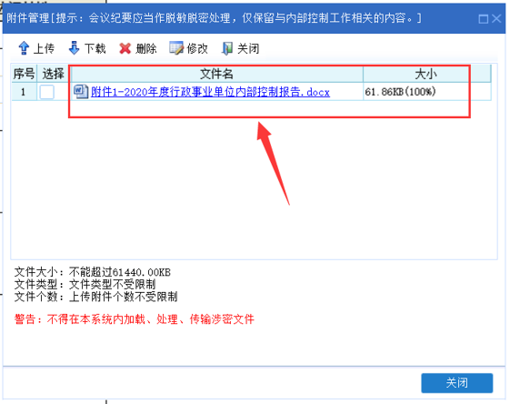
基层单位——上传附件
3.1
附件上传成功后，附件名称呈蓝色，并显示100%。

Slide 8
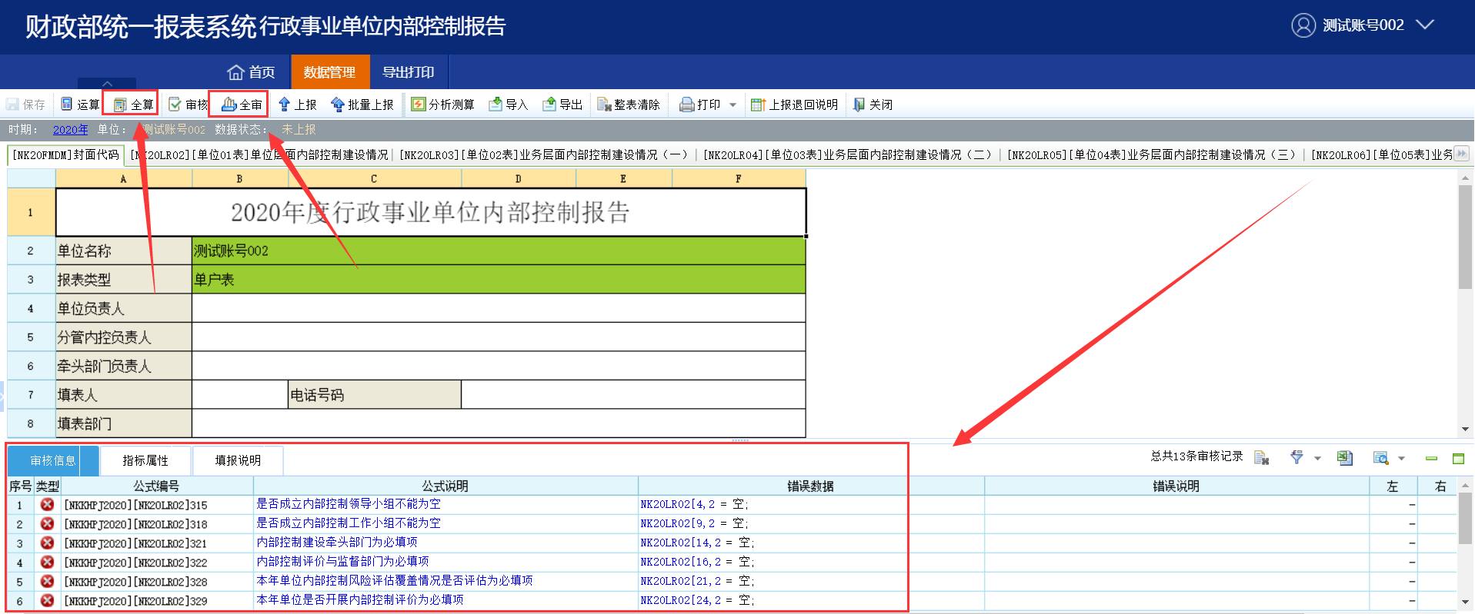
基层单位——数据审核
3.1
1、“全算”：对报表间的数据执行批量运算。
2、“全审”：针对审核报错结果对报表数据进行修改，直到审核完全通过。
3、双击报错公式里面的蓝色字体，可以快速定位到报错的报表，然后进行数据修改即可。

Slide 9
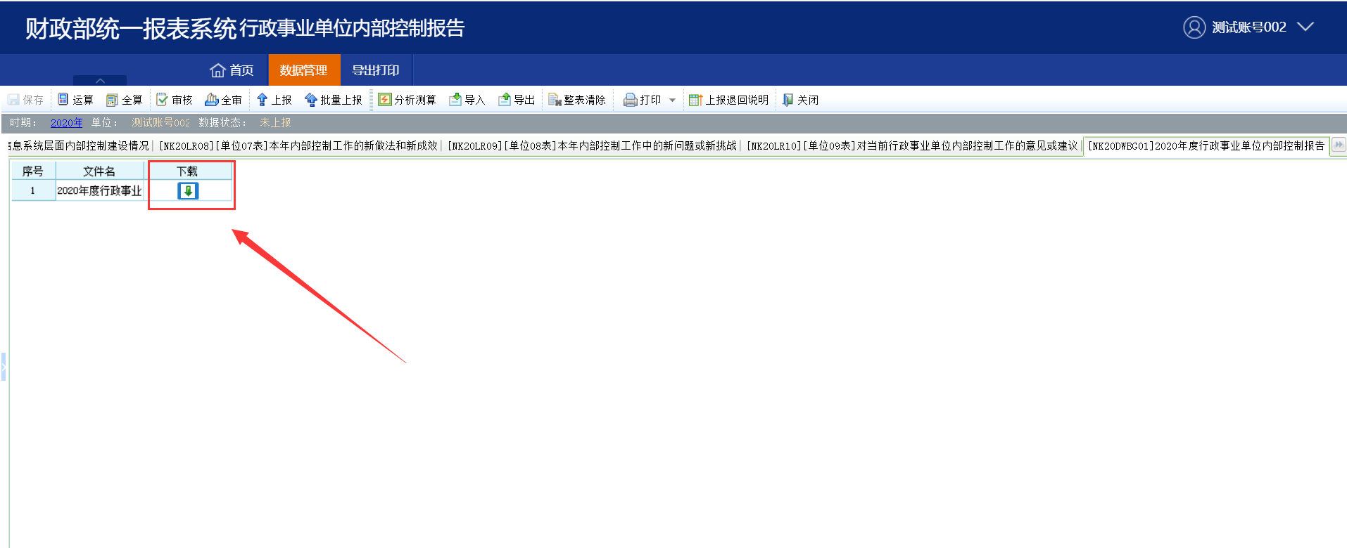
基层单位——下载内控报告
3.1
报表数据审核修改无误后，可以点击如图的下载按钮下载本单位的内控报告。

Slide 10
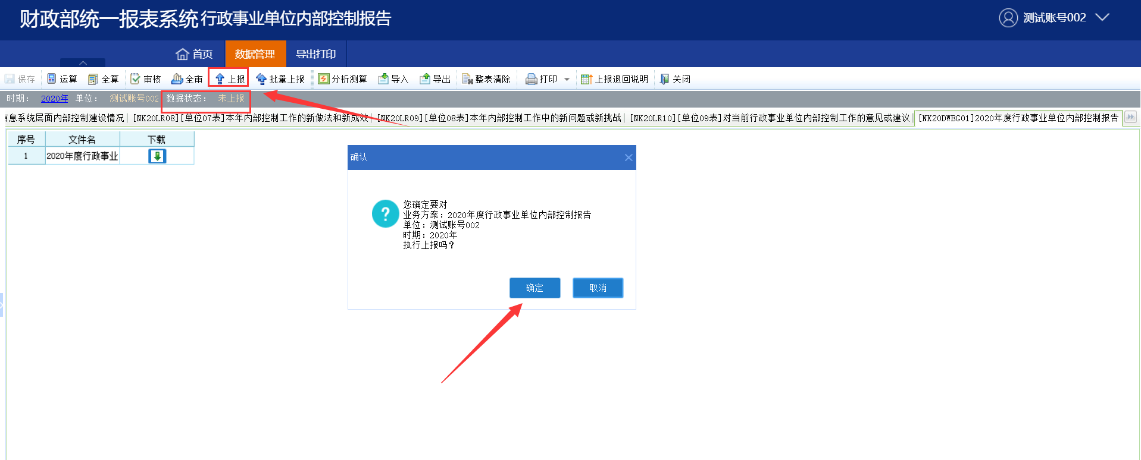
基层单位——数据上报
3.1

Slide 11
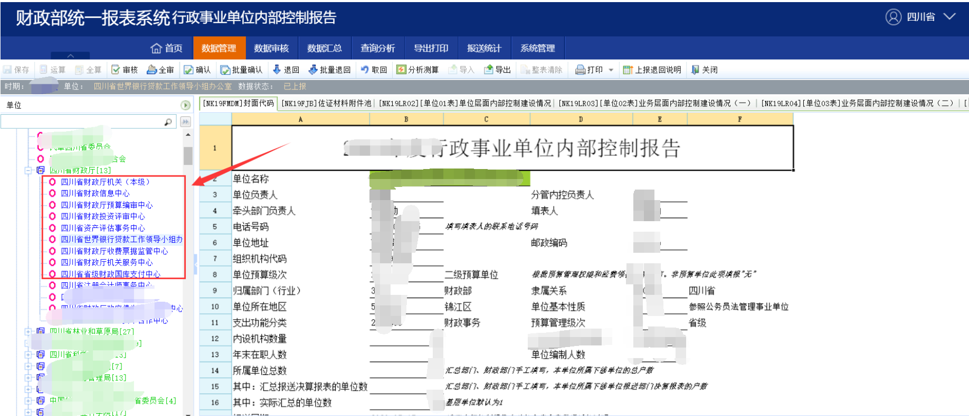
地区、部门——数据审核
3.2
1、未上报的单位，单位名称是黑色。2、已上报的单位，单位名称是如图的蓝色。3、主管部门或者财政就可以针对已上报的单位进行数据审核。

Slide 12
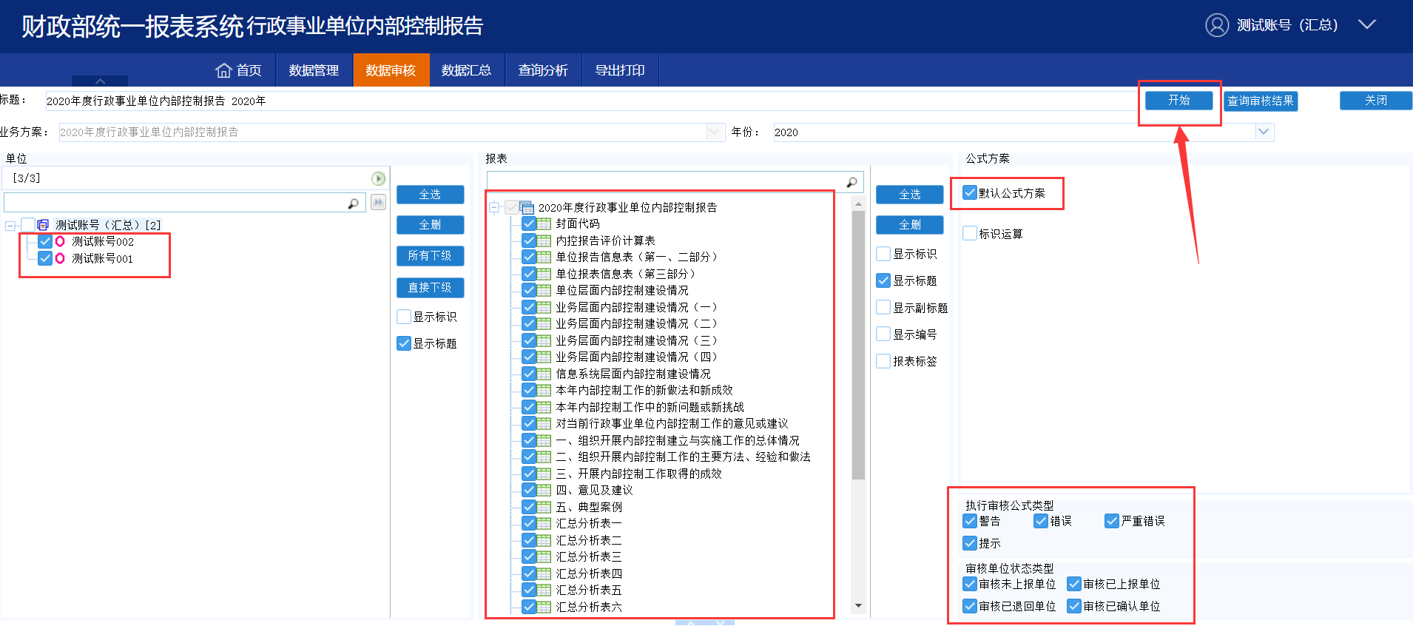
地区、部门——数据审核
3.2

Slide 13
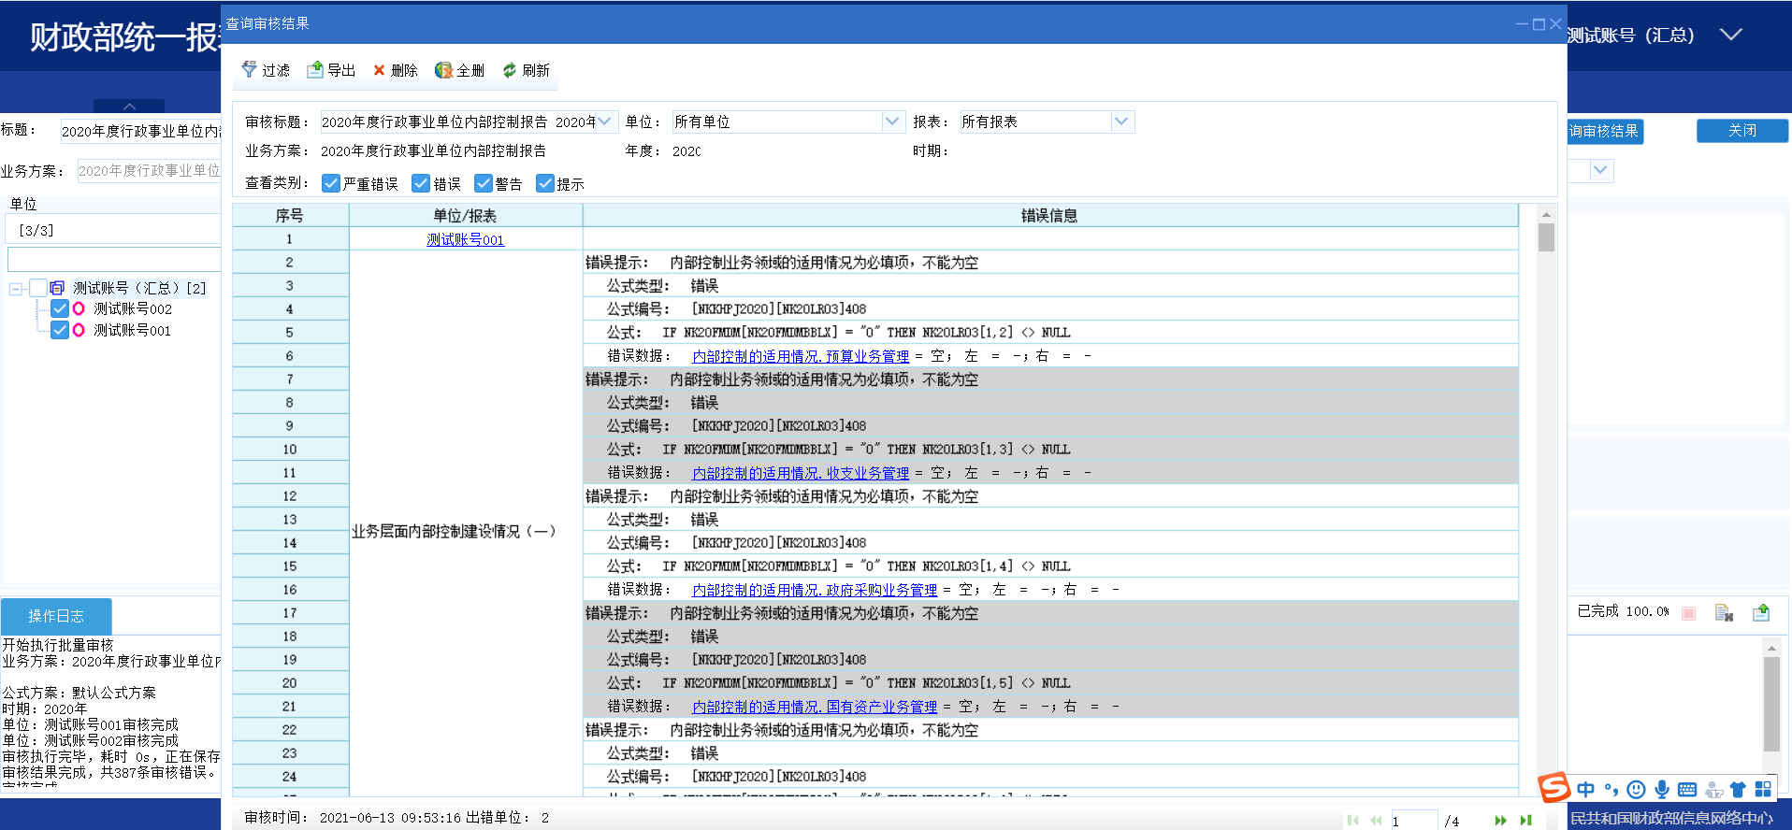
地区、部门——数据审核
3.2

Slide 14
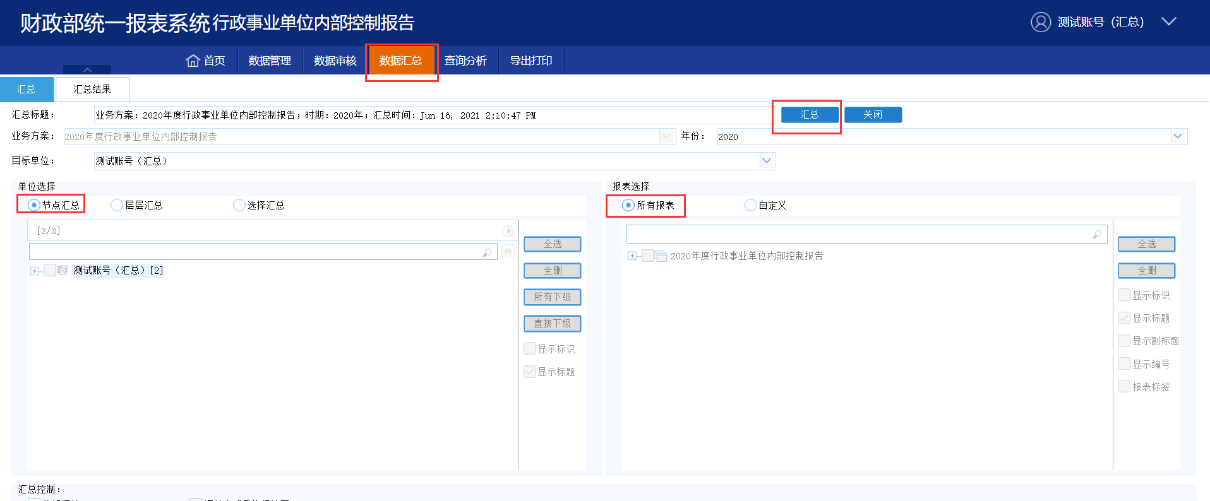
地区、部门——数据汇总
3.2
点击“数据汇总”，然后选择“节点汇总”，报表选择里面选择“所有报表”，最后点击“汇总”按钮执行汇总即可。

Slide 15
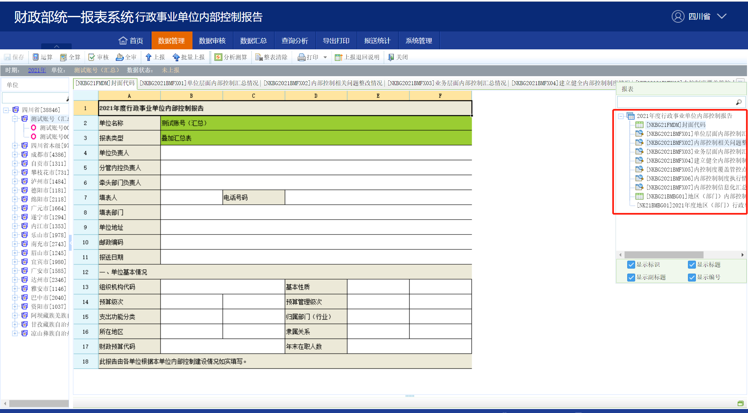
地区、部门——测算分析
3.2
选中汇总单位，依次点开7张汇总情况表，然后点击“分析测算”按钮，汇总表里面的数据会执行刷新操作。

Slide 16
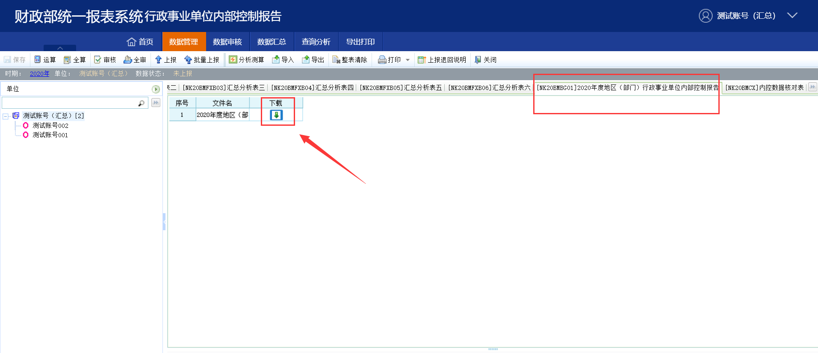
地区、部门——下载内控报告
3.2

Slide 17
地区、部门——数据上报
3.2
待报表数据录入完毕并全部审核无误后，点击如图的“上报”按钮，执行单位的数据上报。数据上报成功以后，如图红框里面的数据状态会变成“已上报”，说明数据上报成功。这样上级或者财政就可以对你单位的数据进行进一步审核。

Slide 18
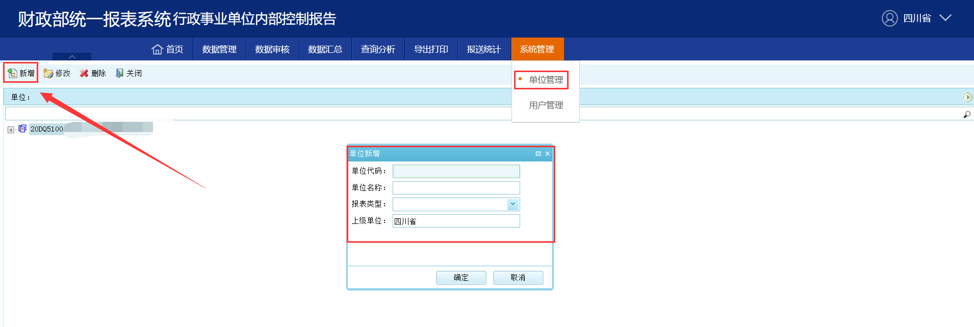
地区、部门——新增单位
3.3
单位代码：填写9位组织机构代码，如果是统一社会信用代码，填9-17位。
报表类型：如果是单独的单位，就选0单户表；如果是汇总单位，就选7叠加汇总表。

Slide 19
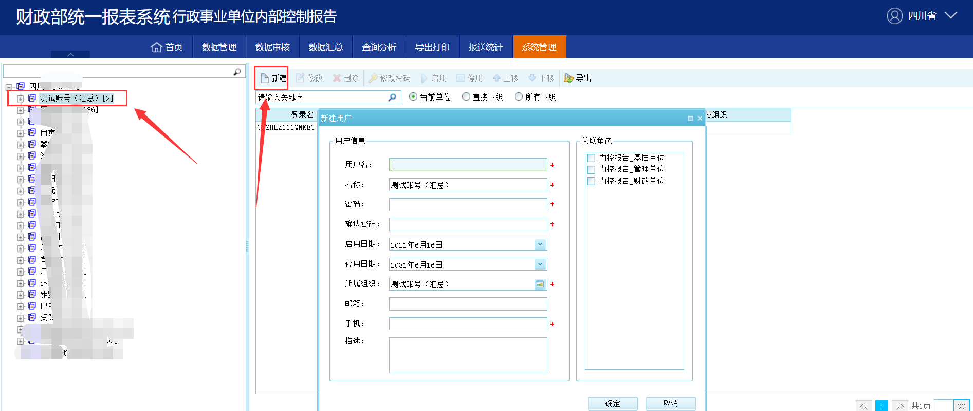
地区、部门——新增用户
3.3
用户名：填写9位组织机构代码，后面跟@NKBG。如果是统一社会信用代码，填9-17位。
密码：初始密码设置和用户名一致即可。
关联角色：基础单位，只勾选”内控报告-基层单位“；主管部门，只勾选”内控报告-管理单位“；不可勾选多个。
注：带*号的信息为必填项，其他的选填。

Slide 20
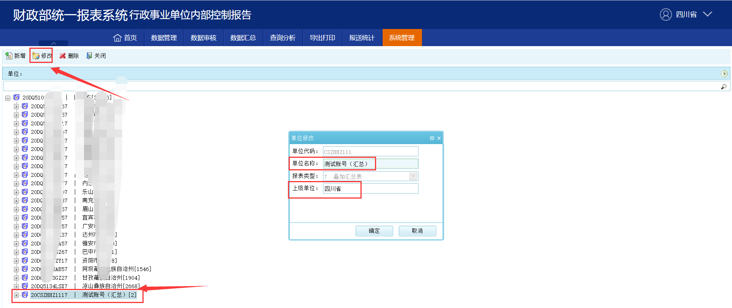
地区、部门——修改、删除单位
3.3
注：请执行删除操作的时候谨慎选择好单位，删除后无法恢复。

Slide 21
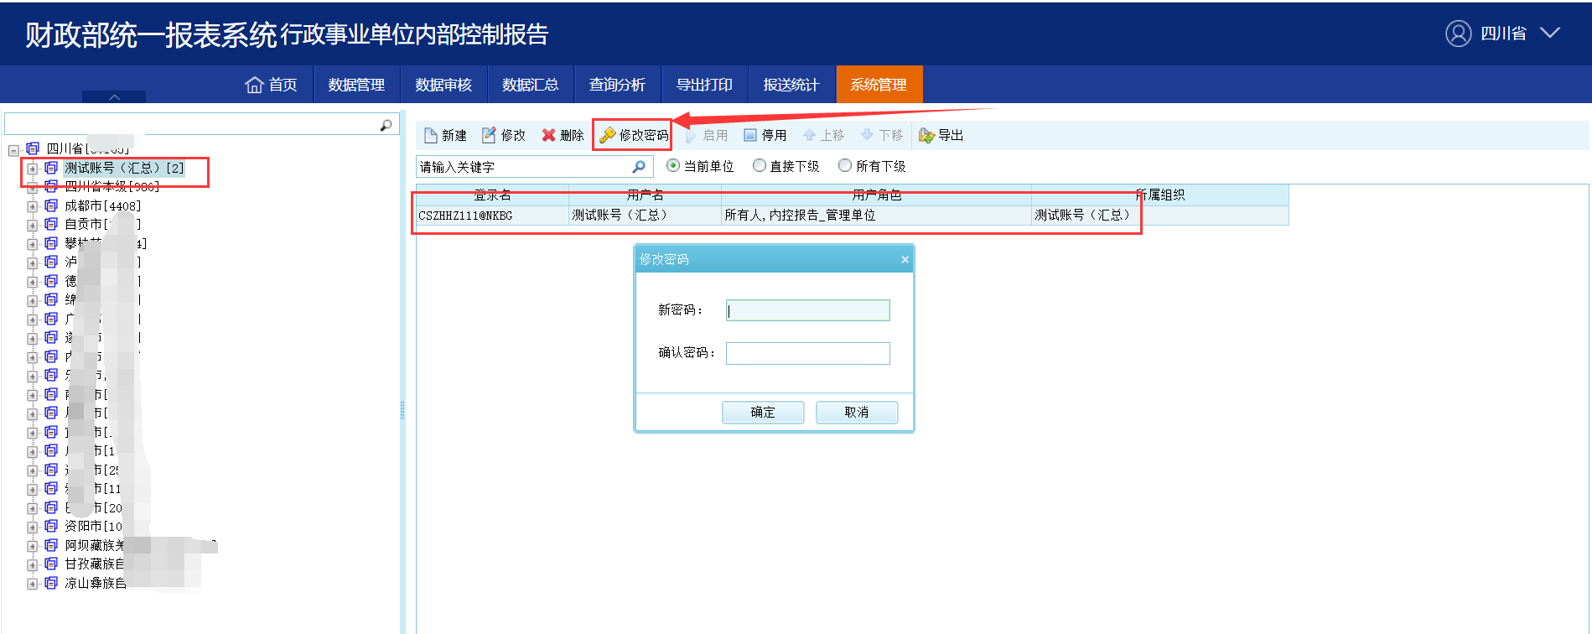
地区、部门——修改用户密码
3.3

Slide 22
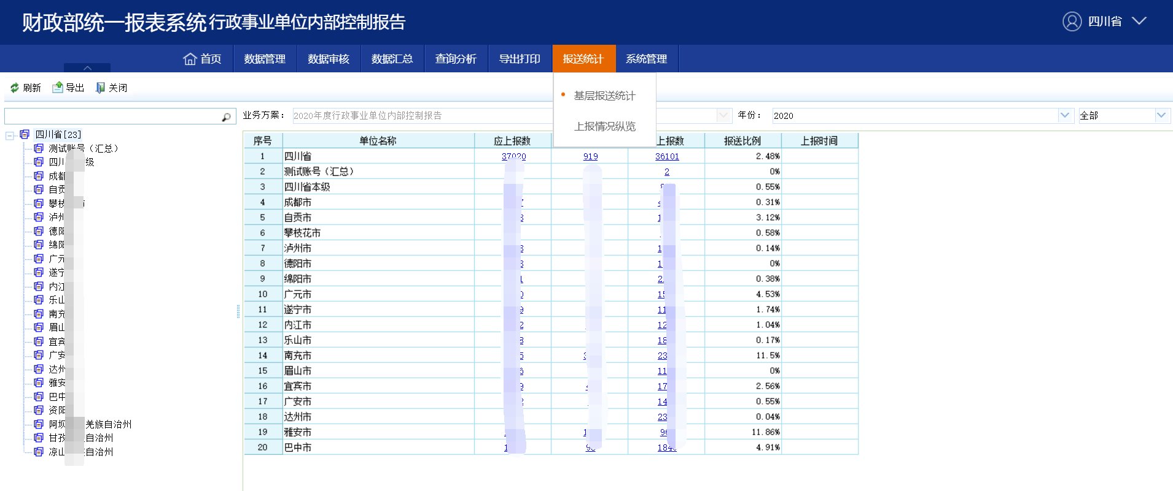
地区、部门——报送统计
3.3
基层报送统计：可以查看下级单位报送情况。应上报数、已上报数、未上报数、报送比例、上报时间等。

Slide 23
注意事项
4
金额类指标：元
项目个数、合同个数：勿填成项目金额或合同金额
附件：已从2021年内控报告中提取附件材料，若无变更无需再次上传，涉及单位02、单位03、单位06三张表。可根据2022年单位情况删除或修改，删除后只能重新上传。

Slide 24
THANK YOU

